Slide 1
第二章 指令系统(第三讲)

Slide 2
7.MIPS指令系统结构
Load/Store型指令集结构
MIPS是一种多元指令集结构
  体现了当今多种机器（AMD29K、DEC station 3100、HP850、IBM 801、Intel i860、MIPS M/120A、MIPS M/1000、Motorola 88k、RISC I、SGI4D/60、SPARC station 1、Sun 4/110、Sun 4/260等）的指令集结构的共同特点。
  还将会体现未来一些机器的指令集结构的特点。
Notes:
多元：体现了多种机器的共同特性。
有一定的前瞻性。
典型RISC。

Slide 3
MIPS指令集结构
具有一个简单的Load/Store指令集；
注重指令流水效率；
简化指令的译码；
高效支持编译器。
Notes:
这些都是RISC指令集的基本特点。

Slide 4
MIPS指令集结构：寄存器
R0
R1
R2
R3
R4
R5
R6
R7
R8
R9
R10
R11
32个32位的通用寄存器（GPRs）。
寄存器R0的内容恒为全0。
R12
R13
R14
R15
R16
R17
R18
R19
R20
R21
R22
R23
R24
R25
R26
R27
R28
R29
R30
R31

Slide 5
MIPS指令集结构：寄存器
F0
F1
F2
F3
F4
F5
F6
F7
32个32位浮点寄存器（FPRs）。
单精度浮点数表示和双精度浮点数表示。
F8
F9
F10
F11
F12
F13
F14
F15
F16
F17
F18
F19
F20
F21
F22
F23
F24
F25
F26
F27
F28
F29
F30
F31

Slide 6
MIPS指令集结构：数据类型
整型数据：
  8位、16位、32位。
浮点数据：
  32位单精度浮点；
  64位双精度浮点；
  IEEE 754标准。
00000000
00000000
00000000
01100100
11111111
11111111
10011000
01100100
Notes:
注意符号扩展。
C语言里 integer a; 32位整型；
float b; 32位单精度浮点；
double c; 64位双精度浮点；

Slide 7
MIPS指令集结构：寻址方式
寄存器寻址；如ADD R1,R2,R3
立即值寻址；如ADD R1,R2,#42
偏移寻址； 如ADD R1,R2,40(R3)
寄存器间接寻址。存储器地址宽度为32位。
如ADD R1,R2,0(R3)
Notes:
比较简单的寻址方式。
寄存器间址;用的是整型寄存器？

Slide 8
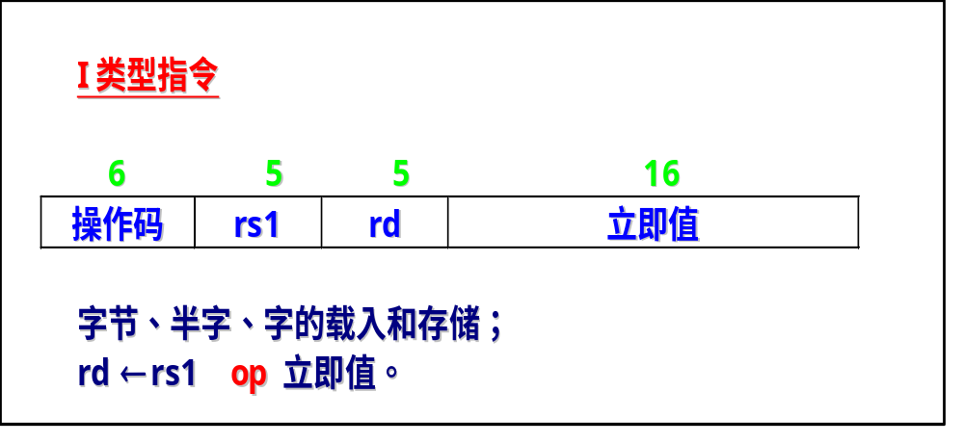
MIPS指令集结构：指令格式
Notes:
LW R1,30(R2)
SB 41(R3),R2
BEQZ R4 name？

Slide 9
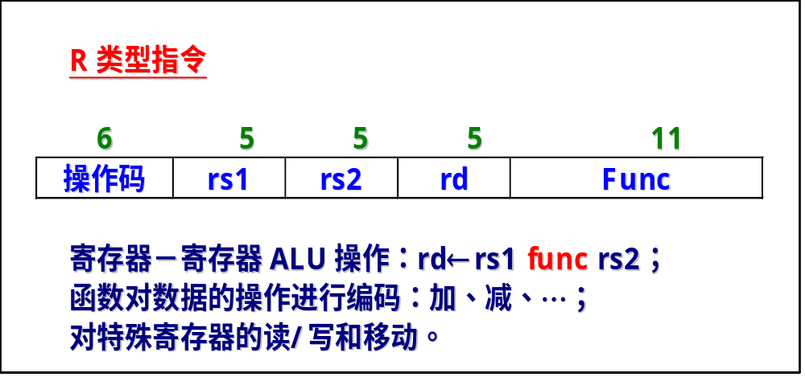
MIPS指令集结构：指令格式
Notes:
ADD R1，R2，R3
SLT R1，R2，R3

Slide 10
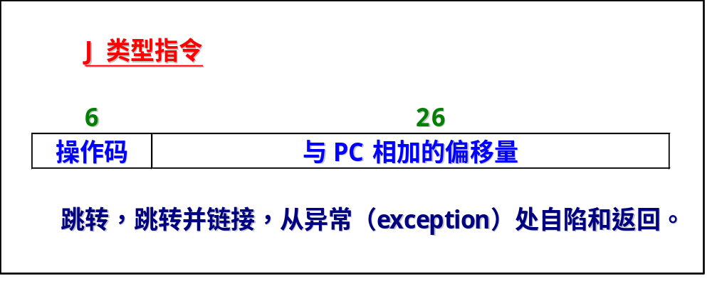
MIPS指令集结构：指令格式
Notes:
J name

Slide 11
MPIS指令集结构：操作类型
Load和Store操作；
ALU操作；
分支和跳转操作；
浮点操作。
Notes:
对应三种格式。

Slide 12
MIPS指令集结构：操作类型
符号“←”表示数据传送操作，其后附带一个下标n，也即“←n” 表示传送一个n位数据。
符号“##”用来表示两个域的串联操作，它可以出现在数据传送操作的任何一边。

Slide 13
MIPS指令集结构：操作类型
域的下标用来表明从该域中选择某一位。域中位的标记是从最高位开始标记，并且起始标记为0。下标可以是一个单独的数字，如Regs[R4]₀表示选择寄存器R4中内容的符号位；下标也可以是一个范围，如Regs[R3]_{24..31}表示选择寄存器R3中内容的最低一个字节。

Slide 14
MIPS指令集结构：操作类型
上标表示复制一个域，如0²⁴可以得到一个24位全为0的一个域。
变量Mem用来表示存储器中的一个数组，存储器按照字节寻址，它可以传送任何数目的字节。

Slide 15
MIPS指令集结构：操作类型
Regs[R10]_{16..31} ←₁₆ (Mem[Regs[R8]]₀)⁸ ## Mem[Regs[R8]]
00000000000000000000000000000000
R8
R10
0000000000000000 1111111110000101
10000101
11111111
10000101
1111111110000101
Notes:
注意寄存器和存储器的关系。

Slide 16
MIPS指令集结构：操作类型
Load和Store操作：可以对MIPS的所有通用寄存器和浮点寄存器进行Load（载入）和Store（储存）操作，但是对通用寄存器R0的Load操作没有任何效果。
Notes:
R0恒等于0.

Slide 17
MIPS指令集结构：操作类型
指令实例 | 指令名称 | 含 义
LW R1 , 30 (R2) | 载入整型字 | Regs[R1] ←₃₂ Mem[30+Regs[R2]]
LW R1 , 1000 (R0) | 载入整型字 | Regs[R1] ←₃₂ Mem[1000+0]
LB R1 , 40 (R3) | 载入字节 | Regs[R1] ←₃₂ (Mem[40+Regs[R3]]₀)²⁴ ## Mem[40+Regs[R3]]
LBU R1 , 40 (R3) | 载入无符号字节 | Regs[R1] ←₃₂ 0²⁴ ## Mem[40+Regs[R3]]
LH R1 , 40 (R3) | 载入整型半字 | Regs[R1] ←₃₂ (Mem[40+Regs[R3]]₀)¹⁶ ## Mem[40+Regs[R3]]## Mem[41+Regs[R3]]
LF F0 , 50 (R3) | 载入单精度浮点 | Regs[F0] ←₃₂ Mem[50+Regs[R3]]
LD F0 , 50 (R2) | 载入双精度浮点 | Regs[F0] ## Regs[F1] ←₆₄ Mem[50+Regs[R2]]
SW 500 (R4) , R3 | 储存整型字 | Mem[500+Regs[R4]] ←₃₂ Regs[R3]
SF 40 (R3) , F0 | 储存单精度浮点 | Mem[40+Regs[R3]] ←₃₂ Regs[F0]
SD 40 (R3) , F0 | 储存双精度浮点 | Mem[40+Regs[R3]] ←₃₂ Regs[F0] Mem[44+Regs[R3]] ←₃₂ Regs[F1]
SH 502 (R2), R31 | 储存整型半字 | Mem[502+Regs[R2]] ←₁₆ Regs[R31]_{16..31}
SB 41 (R3) , R2 | 储存整型字节 | Mem[41+Regs[R3]] ←₈ Regs[R2]_{24..31}
Notes:
字、半字、字节
LOAD SW
注意偏移量的表达方法

Slide 18
MIPS指令集结构：操作类型
ALU操作：在MIPS中，所有的ALU指令都是寄存器－寄存器型指令，其运算包含了简单的算术和逻辑运算，如加、减、AND、OR、XOR和移位。
“设置相等”、“设置不等”、“设置小于”：寄存器比较指令（=，≠，<，>，≤，≥），如果比较结果为真，这些指令就在目标寄存器中填入1（表示真），否则填入0（表示假）。

Slide 19
MIPS指令集结构：操作类型
指令实例 | 指令名称 | 含 义
Add R1,R2,R3 | 加 | Regs[R1] ← Regs[R2] + Regs[R3]
ADDI R1,R2,#3 | 和立即值相加 | Regs[R1] ← Regs[R2] + 3
LHI R1,#42 | 载入高位立即值 | Regs[R1] ← 42 ## 0¹⁶
SLLI R1,R2,#5 | 逻辑左移立即值形式 | Regs[R1] ← Regs[R2] <<5
SLT R1,R2,R3 | 设置小于 | if (Regs[R2] <Regs[R3]) Regs[R1] ← 1 else Regs[R1] ← 0
Notes:
设置指令本质上也是对寄存器值的一种处理，
硬件上对应ALU中的比较器等逻辑。

Slide 20
MIPS指令集结构：操作类型
描述目标地址的方法：
  其中两种类型的跳转指令用带符号位的26位偏移量加上程序计数器的值来确定跳转的目标地址；
  另外两种类型的跳转指令则指定一个寄存器，由寄存器中的内容决定跳转的目标地址。
Notes:
相对地址：相对PC
绝对地址：寄存器的值

Slide 21
MIPS指令集结构：操作类型
两种跳转类型：
  一种是简单跳转；
  另一种是跳转并链接（用于过程调用），它将下一条顺序指令地址（返回地址）保存在寄存器R31中。

Slide 22
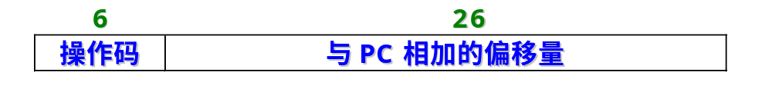
MIPS指令集结构：操作类型
指令实例 | 指令名称 | 含义
J name | 跳转 | PC ←name＋PC+4; -2²⁵≤name ≤2²⁵
JAL name | 跳转并链接 | Regs[R31] ← PC+4; PC ←name +PC+4;-2²⁵≤name ≤2²⁵
JR R3 | 寄存器型跳转 | PC ← Regs[R3];
JALR R2 | 寄存器型跳转并链接 | Regs[R31]←PC+4; PC← Regs[R2];
BEQZ R4 , name | “等于0”分支 | if (Regs[R4]==0) PC ← name+ PC+4;-2¹⁵≤name ≤2¹⁵
BNEZ R4 , name | “不等于0”分支 | if (Regs[R4]!=0) PC ← name+ PC+4;-2¹⁵≤name ≤2¹⁵
Notes:
注意name的范围
与指令格式的对应关系

Slide 23
MIPS指令集结构：操作类型
浮点操作：浮点指令的操作数来源于浮点寄存器，同时它还指明了相应的操作是单精度浮点操作还是双精度浮点操作。
  后缀D代表双精度浮点操作；
  而后缀F代表单精度浮点操作（如：ADDD、ADDF、SUBD、SUBF、MULTD、MULTF、DIVD、DIVF）。
MIPS的浮点操作有：加、减、乘、除。
Notes:
单独的浮点部件
或软件模拟

Slide 24
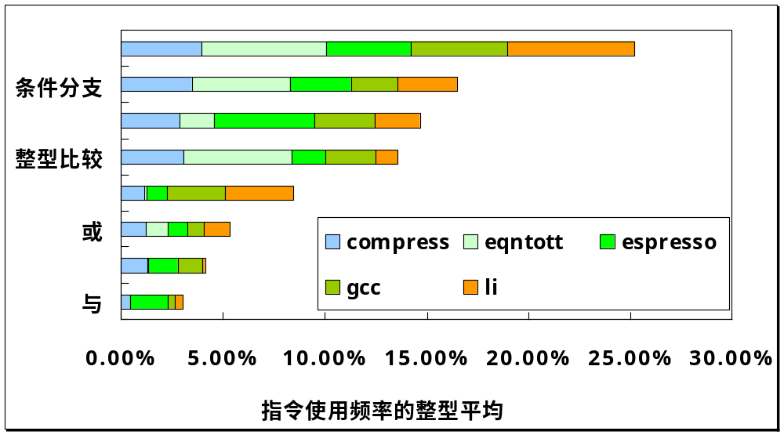
MIPS中的常用指令
Notes:
什么应用？通用的典型应用

Slide 25
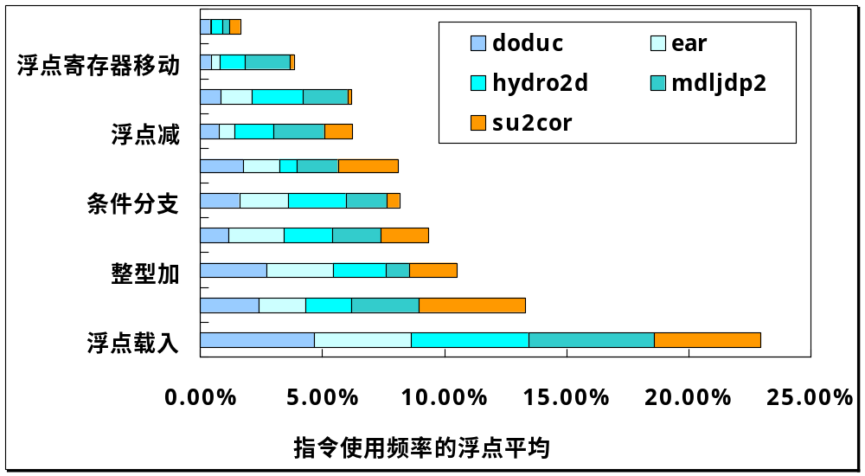
MIPS中的常用指令

Slide 26

MIPS的效能分析
问题的提出：
  MIPS指令集结构的指令格式、寻址方式和操作都非常简单。也许有人会担心，这些特性会使得目标代码中指令条数增多，导致程序运行时间加长，从而使这种指令集结构的机器性能并不会太高。
Notes:
也就是典型RISC的效能分析。

Slide 27
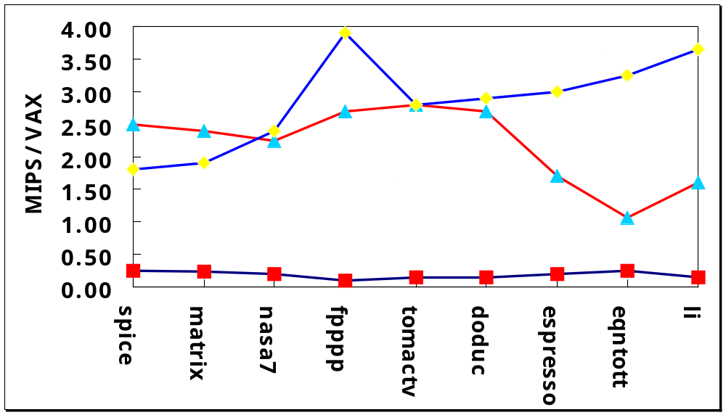
MIPS的效能分析
Notes:
MIPS是RISC的代表。

